Slide 1
食料問題解決ゲーム

Slide 2
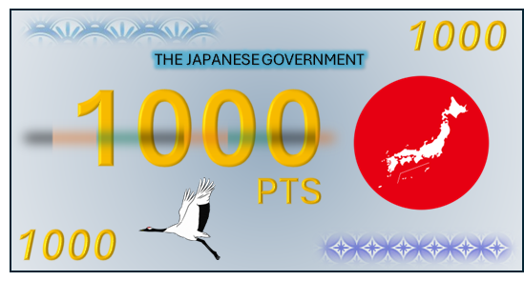
「食料問題解決ゲーム」概要
○作成
・ルールの大枠は授業者が作る。
・ゲーム中で発生する「イベント（喜びイベントと残念イベント）」を子どもたちが考える。
→PPのフォーマットをタブレット上で各自書き換える。
・基本的にペアで作り、４人班の中で１人が主催者（親）になり、３人がプレイ（競う）システム。
・イメージ的には「人生ゲーム」「すごろく」→ハッピーな「解決」を目指すゲーム。
○ルール
・3人のプレイヤーは10,000PTSをそれぞれ政府資金として持って、「政府」の立場でゲームに臨む。
PTSはお札のようなカードを使用。手元の政府支援戦略シートにお札カードを置く。
・人生ゲームやすごろくのようなボードのスタートにおはじきを置き、サイコロ（出目は１～３）を
振って進んでいく。
・スタート前に、プレイヤーは10,000PTSを「生産者支援」「流通支援」「海外支援」「政府資金」
に振り分ける。途中で１回支援配分の見直しができる。
・進んだ先に「イベント」が現れる。各支援の軽重によってPTSをもらえたり失ったりしていく。
・「イベント」１０個あり、イベントに合わせて資金を増減しながらゴールを目指す。
・ゴールすると主催者から賞金が配られ、残っている「政府資金（賞金を含む）」の多さで最終順
位が決まる。
・ルールは話し合い、面白くしていく。

Slide 3
①残念イベント
異常気象が世界中に広がり、小麦や大豆の輸入が厳しくなる
小麦や大豆の輸入量が少なくなり、和食の大事な材料である、味噌やしょうゆ、豆腐、納豆などの生産量が不安に！小麦を使うお菓子、麺類、パンなどを作る食品メーカーからも悲鳴が！
海外の農場への支援を充実したり、輸入がうまくできるように貿易会社を支援していく。
「海外支援」3000PTS未満 → 「政府資金」1000PTS没収
「海外支援」3000PTS以上 → 「政府資金」そのまま

Slide 4
②残念イベント
「口蹄疫」が広がり、牛肉の生産が
ストップする
国産の牛肉が手に入りにくくなり、外国産の牛肉も産地が限られ、価格が高騰。牛肉を使った料理が食べにくくなった。吉野家やすき家の牛丼は豚丼に。
口蹄疫の予防を強化する資金を生産者に提供する。
「生産者支援」に1000PTSを「政府資金」から追加で支払う

Slide 5
③喜びイベント
日本産米のおいしさや安全性が有名になり、海外への輸出量が増える。
米の出荷量が下がり続けていた米産地では明るいニュースとなり、米作りへの意欲が高まっている。輸出量は2017年11,841トンが2021年は22,833トンと増えている。
税収がアップし、引き続き米農家を支援していく。
「生産者支援」2000PTS以上
→ 「政府資金」に主催者から2000PTSゲット
「生産者支援」2000PTS未満
→ 「政府資金」に主催者から1000PTSゲット
「生産者支援」０PTS → PTSゲットなし

Slide 6
④残念イベント
原油の輸入価格の値上がりにより、野菜の値段が高くなる。
ガソリンや灯油の値段も上がり、トラクターなどの農業機械を使うときの燃料代、ハウス栽培での燃料代、野菜を運ぶトラックの燃料代も上がり、野菜の値段の上昇で人々が困っている。
燃料代で農家が困らないように、政府が燃料代を補助することに。
「生産者支援」「流通支援」合わせて5000PTS以上
→ 「政府資金」はそのまま
「生産者支援」「流通支援」合わせて5000PTS未満
→ 「政府資金」から、「生産者支援」「流通支援」合わせて5000PTSに
なるように支払う

Slide 7
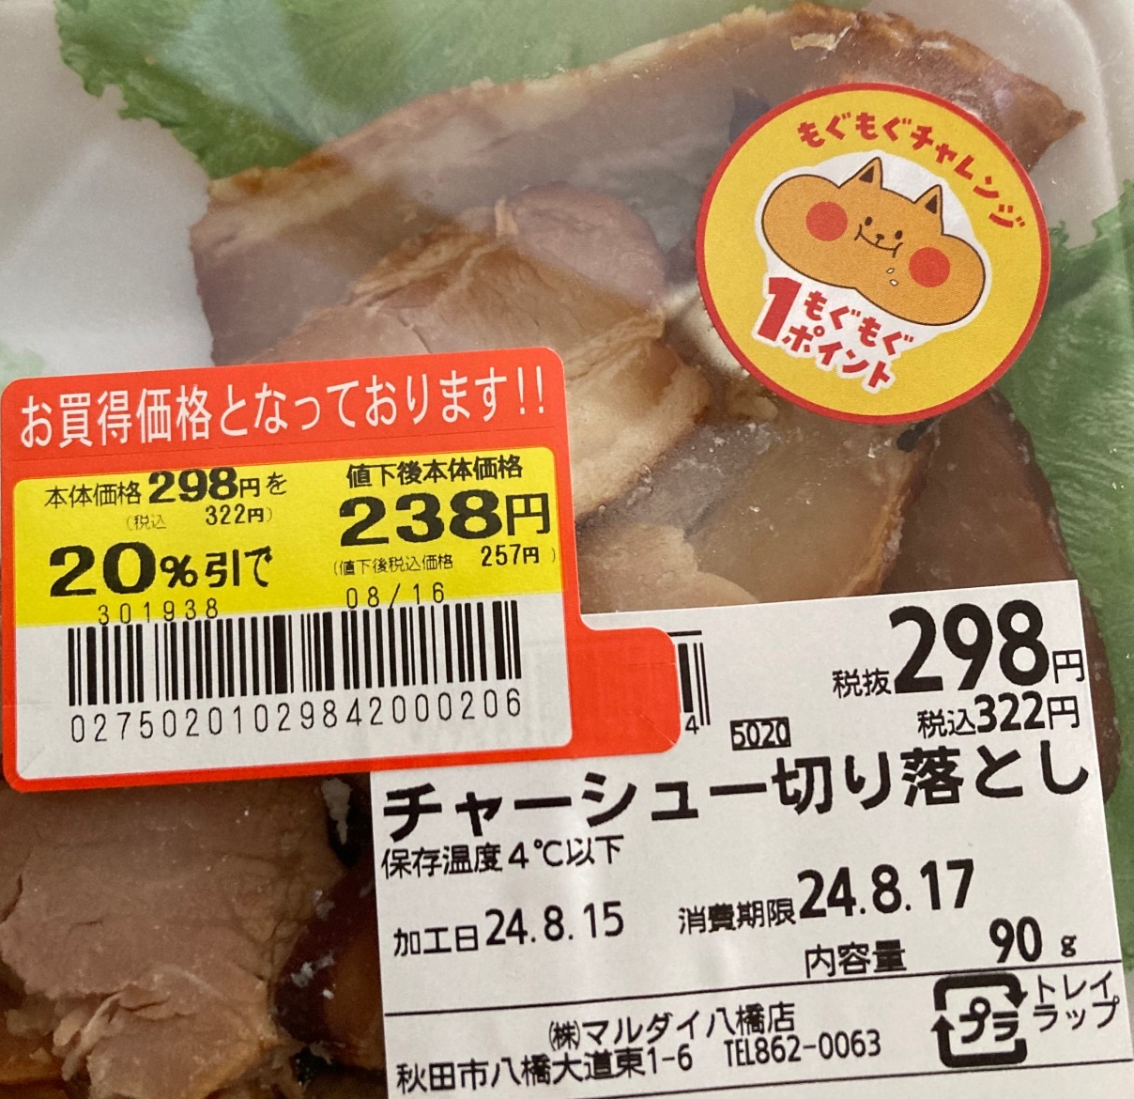
⑤喜びイベント
スーパーマーケットで食品ロスを防ぐ仕組みの工夫を始める。
秋田のスーパーマルダイで、値下げ商品（弁当、お惣菜など）を買ったお客さんに「もぐもぐチャレンジシール」を配り、そのシールを集めると福祉に寄付される取り組みが話題に。様々なスーパーでの取り組みが進められる。
食品ロスを減らす意識が高まるし、家計にも福祉にも
やさしいと評判に。
「流通支援」3000PTS以上
→ 「政府資金」に主催者から3000PTSゲット
「流通支援」3000PTS未満
→ 「政府資金」に主催者から1000PTSゲット
「流通支援」０PTS → PTSゲットなし

Slide 8
⑥残念イベント
オレンジが不作のため、オレンジジュースが手に入りにくくなる。
主産地ブラジルでの不作により、世界中でオレンジ果汁が不足している。日本でもオレンジジュース1000mLパックが200円程度から300円を超える値段になり、製造を休止するメーカーも増えている。
国内産のみかんを使ったジュースを作るメーカーが増えているので、食料自給率を高めるチャンスにもなるかも。
「流通支援」が4000PTS以上 → 「政府資金」はそのまま
「流通支援」が4000PTS未満 → 「政府資金」から、「流通支援」が
4000PTSになるように支払う

Slide 9
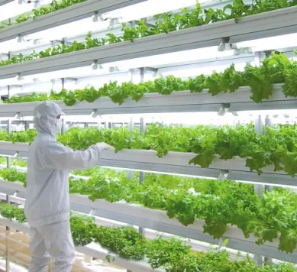
⑦喜びイベント
野菜の栽培の工夫が考えられ、天気に左右されないで野菜が手に入るようになる。
水の中で育てる水耕栽培や、屋内で育てる野菜工場など、新たな工夫で葉物野菜やもやしなどを安定して生産できるようになった。
産地や直売所、スーパーの売り上げも安定し、
税収もアップ。産地はさらに設備を整えようとしている。
「生産者支援」4000PTS以上
→ 「政府資金」に主催者から3000PTSゲット
「生産者支援」4000PTS未満
→ 「政府資金」に主催者から1000PTSゲット

Slide 10
⑧喜びイベント
2025年から、クロマグロを今までの1.5倍程度獲ってもよいことになる。
クロマグロが減少していたため漁獲量を規制していたが、保護が成功して、2025年からの漁獲枠増加が決定した。マグロの寿司などが安く楽しめるようになるかもしれない！
環境保護の成果が出たうえ、国民が大好きなマグロを楽しめる。
「政府資金」に主催者から3000PTSゲット
「海外支援」に主催者から2000PTSゲット

Slide 11
⑨残念イベント
日本の食品ロスが国連で問題になり、解決のために資金を投入しなければならない。
日本の食品ロスの量は、1年間で500万トンにもなり、世界で食料援助されている食料の約2倍にもなる。家庭での食品ロス、食品メーカーや販売店での食品ロスなど、考えていかなければならない。
国連との交渉や食品ロスを減らす活動のために資金を投入。
「海外支援」に新たに2000PTSを「政府資金」から支払う。
「流通支援」に新たに1000PTSを「政府資金」から支払う。

Slide 12
⑩喜びイベント
ウクライナ戦争が終結し、食料や燃料が安定して手に入るようになる。
ウクライナは小麦の大産地でもあり、戦争によって石油資源や食料の輸送も制限されていたため、世界中の物価が上がっていたが、安定してくることが期待される。
世界の平和についてさらに考えつつ、食料の安定につながったことを喜ぶ。
「海外支援」4000PTS以上
→ 「政府資金」に主催者から5000PTSゲット
「海外支援」4000PTS未満
→ 「政府資金」に主催者から2000PTSゲット

